Slide 1
Aprendizado de máquina 1: aprendizado supervisionado
Unidade 1 – Conceitos Sobre aprendizado de máquina

Slide 2





Apresentação
2010
2015
2017
2020
Marco Beber, MSc
Desenvolvimento
Ciência de Dados

Slide 3
Conteúdo programático
Unidade 1 – Conceitos sobre Aprendizado de Máquina
Unidade 2 – Aprendizagem Estatística
Unidade 3 – Aprendizagem Simbólica
Unidade 4 – Aprendizagem Baseada em Instâncias
Unidade 5 – Aplicações de Aprendizado de Máquina

Slide 4
Conteúdo programático
Unidade 1 – Conceitos sobre Aprendizado de Máquina
Conceitos e definições
Pré-processamento
Avaliação de algoritmos
Unidade 2 – Aprendizagem Estatística
Unidade 3 – Aprendizagem Simbólica
Unidade 4 – Aprendizagem Baseada em Instâncias
Unidade 5 – Aplicações de Aprendizado de Máquina

Slide 5
Conceitos e definições – Aprendizado de máquina
"The field of machine learning is concerned with the question of how to construct computer programs that automatically improve with experience", Tom Mitchel
"Machine learning research is part of research on artificial intelligence, seeking to provide knowledge to computers through data, observations and interacting with the world. That acquired knowledge allows computers to correctly generalize to new settings", Yoshua Bengio
"Machine learning is the science of getting computers to act without being explicitly programmed", Stanford Machine Learning course

Slide 6
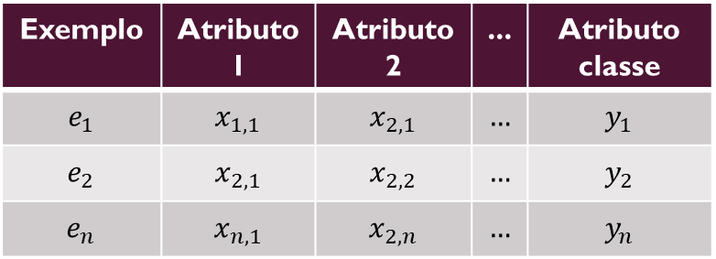
Conceitos e definições – formas de aprendizado
As técnicas para aprender modelos a partir de dados são classificadas de acordo com o tipo de aprendizado em:
Aprendizado supervisionado
Aprendizado não supervisionado
Aprendizado por reforço
No aprendizado supervisionado os exemplos são constituídos de atributos, onde um deles é a classe
A classe orienta o processo de aprendizado para ajustar o modelo aos dados. Para atributos de classe discretos, o problema é chamado de classificação e para valores regressão
Exemplo | Atributo 1 | Atributo 2 | ... | Atributo classe
$$e_{1}$$ | $$x_{1,1}$$ | $$x_{2,1}$$ | $$…$$ | $$y_{1}$$
$$e_{2}$$ | $$x_{2,1}$$ | $$x_{2,2}$$ | $$…$$ | $$y_{2}$$
$$e_{n}$$ | $$x_{n,1}$$ | $$x_{2,n}$$ | $$…$$ | $$y_{n}$$

Slide 7
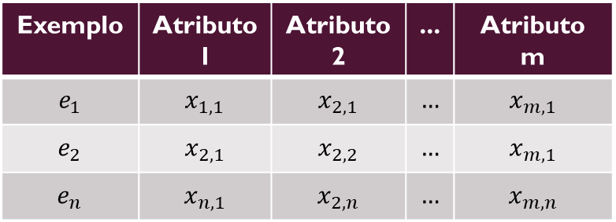
Conceitos e definições – formas de aprendizado
As técnicas para aprender modelos a partir de dados são classificadas de acordo com o tipo de aprendizado em:
Aprendizado supervisionado
Aprendizado não supervisionado
Aprendizado por reforço
No aprendizado supervisionado os exemplos são constituídos de atributos, mas não há classe para guiar o processo de aprendizado
Nesse tipo de aprendizado tentamos encontrar grupos de dados que são similares
Exemplo | Atributo 1 | Atributo 2 | ... | Atributo m
$$e_{1}$$ | $$x_{1,1}$$ | $$x_{2,1}$$ | $$…$$ | $$x_{m,1}$$
$$e_{2}$$ | $$x_{2,1}$$ | $$x_{2,2}$$ | $$…$$ | $$x_{m,1}$$
$$e_{n}$$ | $$x_{n,1}$$ | $$x_{2,n}$$ | $$…$$ | $$x_{m,n}$$

Slide 8
Conceitos e definições – formas de aprendizado
As técnicas para aprender modelos a partir de dados são classificadas de acordo com o tipo de aprendizado em:
Aprendizado supervisionado
Aprendizado não supervisionado
Aprendizado por reforço
No aprendizado por reforço não há um conjunto de dados pronto para guiar o processo de aprendizado
É baseado em um modelo de agente que precisa interagir com o ambiente e com base em recompensas criar uma política de ações para ser seguida
Agente
Estado,
Recompensa
Ação
Ambiente

Slide 9
Conceitos e definições – Tarefas de aprendizado supervisionado
Regressão
Classificação
Classificação Binária
Classificação Multi Classe
Classificação Multi Label
Consiste em aprender uma função ou conjunto de regras para prever um valor real
Previsão de preço de imóveis
Previsão de limite de crédito
Previsão de preço de uma viagem de carro
Previsão de tempo de descarga de produtos
Previsão de tempo de tramitação de processos

Slide 10
Conceitos e definições – Tarefas de aprendizado supervisionado
Regressão
Classificação
Classificação Binária
Classificação Multi Classe
Classificação Multi Label
Consiste em aprender uma função ou conjunto de regras para prever uma categoria entre duas categorias disponíveis
Predição de pacientes que não comparecem às consultas
Detecção de transações fraudulentas
Análise de sentimento de um texto
Detecção de spam em e-mails
Predição de acidentes em fábricas
Predição de churn de clientes

Slide 11
Conceitos e definições – Tarefas de aprendizado supervisionado
Regressão
Classificação
Classificação Binária
Classificação Multi Classe
Classificação Multi Label
Consiste em aprender uma função ou conjunto de regras para prever uma categoria entre mais de duas categorias disponíveis
Categorização de publicações judiciais
Categorização de dígitos
Categorização de plantas
Categorização de animais
Categorização de doença

Slide 12
Conceitos e definições – Tarefas de aprendizado supervisionado
Regressão
Classificação
Classificação Binária
Classificação Multi Classe
Classificação Multi Label
Consiste em aprender uma função ou conjunto de regras para prever mais de uma categoria entre múltiplas categorias disponíveis
Categorização de notícias
Detecção de objetos em imagens

Slide 13




Conceitos e definições – paradigmas de aprendizado
Aprendizagem Estatística
Aprendizagem Simbólica
Aprendizagem Baseada em Instâncias
Aprendizagem Conexionista
Aprendizagem Genética
$$y$$
$$x_{2}$$
$$x$$
$$x_{1}$$

Slide 14
Conceitos e definições – paradigmas de aprendizado
Aprendizagem Estatística
Aprendizagem Simbólica
Aprendizagem Baseada em Instâncias
Aprendizagem Conexionista
Aprendizagem Genética
Clima
Chuvoso
Ensolarado
Nublado
Vento
Umidade
Jogar
Sim
Fraco
Forte
Baixa
Alta
Jogar
Sim
Jogar
Não
Jogar
Sim
Jogar
Não

Slide 15


Conceitos e definições – paradigmas de aprendizado
Aprendizagem Estatística
Aprendizagem Simbólica
Aprendizagem Baseada em Instâncias
Aprendizagem Conexionista
Aprendizagem Genética
$$x_{2}$$
$$x_{2}$$
$$x_{1}$$
$$x_{1}$$

Slide 16
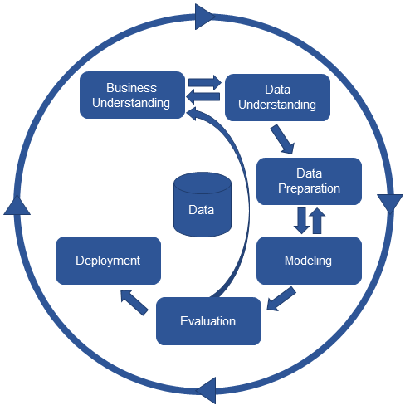
Conceitos e definições – processo de descoberta de conhecimento – CRISP-DM
Cross Industry Standard Process for Data Mining (CRISP-DM)

Slide 17
Conceitos e definições – processo de descoberta de conhecimento
Business Understanding
Identificação dos objetivos do negócio
Definição do objetivo do projeto
Definição do critério de sucesso do projeto
Definição do objetivo do ponto de vista de dados
Entregável: plano do projeto

Slide 18
Conceitos e definições – processo de descoberta de conhecimento
Data Understanding
Coleta de dados
Análise exploratória de dados
Análise de qualidade de dados
Entregável: insights da análise exploratória

Slide 19
Conceitos e definições – processo de descoberta de conhecimento
Data Preparation
Integração de dados
Limpeza de dados
Normalização de dados
Transformação de dados
Construção de dados
Entregável: conjunto de dados adequado aos algoritmos de aprendizado de máquina

Slide 20
Conceitos e definições – processo de descoberta de conhecimento
Modeling
Definição das técnicas de modelagem
Definição do experimento
Construção de modelos
Entregável: modelo resultante da experimentação

Slide 21
Conceitos e definições – processo de descoberta de conhecimento
Evaluation
Interpretação de avaliação dos resultados sob o ponto de vista do negócio
Revisão do processo
Entregável: análise dos resultados

Slide 22
Conceitos e definições – processo de descoberta de conhecimento
Deployment
Definição da estratégia de integração do modelo com o processo da empresa
Definição de um plano para monitoramento e manutenção do modelo
Produção de relatório final
Revisão do projeto
Entregáveis: modelo integrado ao processo da empresa e relatório final

Slide 23
Conceitos e definições – processo de descoberta de conhecimento
Atores
Cientista de dados
Engenheiro de dados
Engenheiro de aprendizado de máquina

Slide 24
Pré-processamento
Pré-processamento de dados quantitativos e qualitativos
Limpeza de dados
Normalização de dados
Discretização de dados
Transformação de dados qualitativos
Tratamento de dados desconhecidos

Slide 25
Pré-processamento – limpeza de dados
Grande parte dos conjuntos de dados disponíveis para estudo, bem como os obtidos a partir de processo de coleta de dados, podem apresentar problemas que dificultam a sua utilização em algoritmos de aprendizado de máquina
Esses problemas podem ser desde erros de digitação até alguma falha no sensor de coleta do dado
Uma estratégia para fazer a limpeza de dados é utilizar conhecimento de domínio, onde se sabe o intervalo de valores possíveis para uma determinada variável ou seus valores categóricos
Outra estratégia é utilizar estatística para conhecer a distribuição dos dados e assim tomar decisões sobre quais valores estão fora do intervalo esperado (remoção de outliers)

Slide 26
Pré-processamento – normalização de dados
A motivação da normalização é minimizar o problema da presença de variáveis em um conjunto de dados com escalas e dispersões muito diferentes
Vários algoritmos de aprendizado de máquina podem ter os resultados prejudicados sem a normalização dos dados
Métodos para normalização de dados numéricos
Linear
Valor máximo
Z-Score

Slide 27
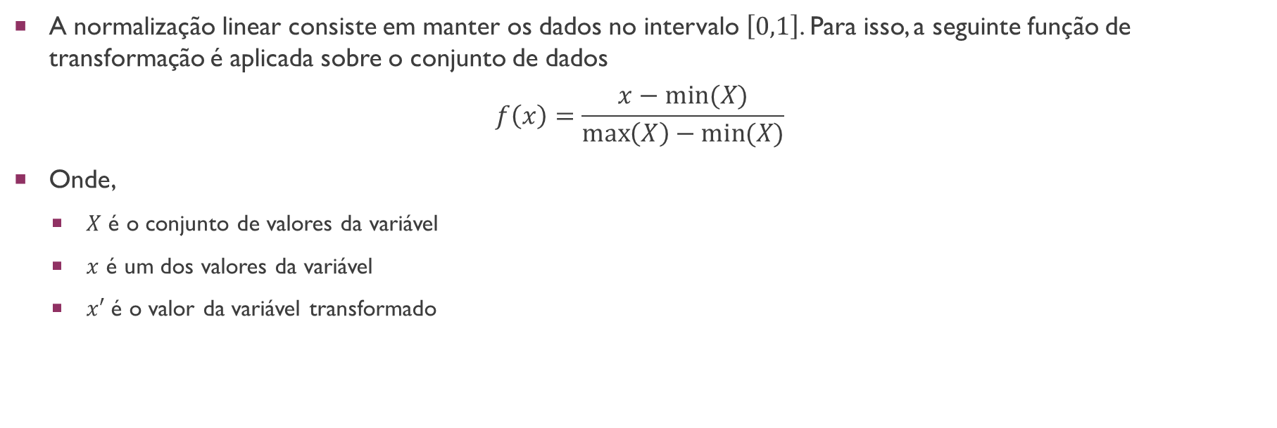
Pré-processamento – normalização de dados
A normalização linear consiste em manter os dados no intervalo $\left[0,1\right]$. Para isso, a seguinte função de transformação é aplicada sobre o conjunto de dados
$$f\left(x\right)=\frac{x−min⁡(X)}{\max\left(X\right)−min⁡(X)}$$
Onde,
$X$ é o conjunto de valores da variável
$x$ é um dos valores da variável
$x′$ é o valor da variável transformado

Slide 28
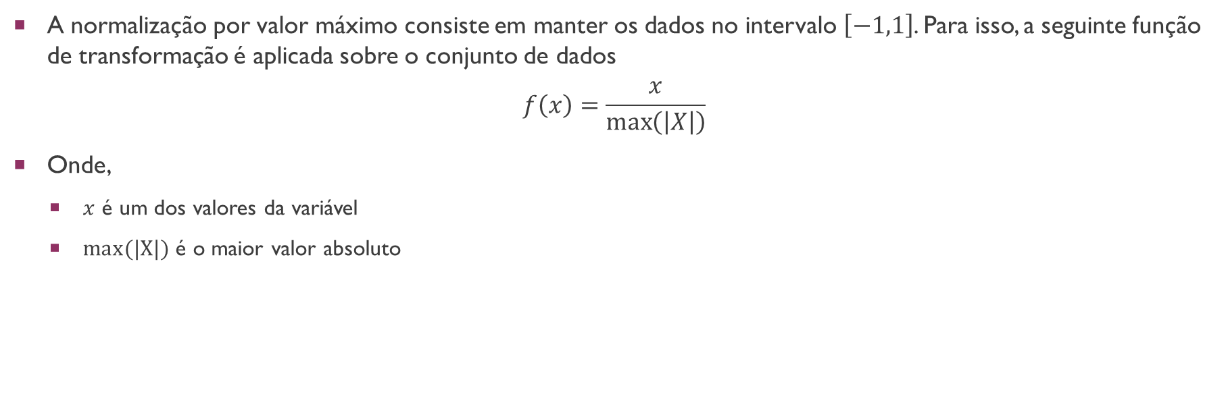
Pré-processamento – normalização de dados
A normalização por valor máximo consiste em manter os dados no intervalo $\left[−1,1\right]$. Para isso, a seguinte função de transformação é aplicada sobre o conjunto de dados
$$f\left(x\right)=\frac{x}{\max\left(\left|X\right|\right)}$$
Onde,
$x$ é um dos valores da variável
$max⁡(|X|)$ é o maior valor absoluto

Slide 29
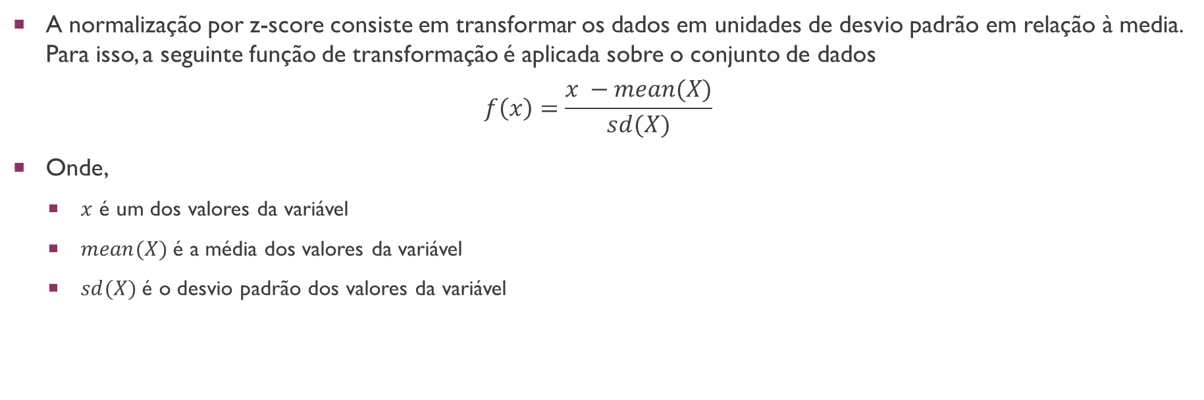
Pré-processamento – normalização de dados
A normalização por z-score consiste em transformar os dados em unidades de desvio padrão em relação à media. Para isso, a seguinte função de transformação é aplicada sobre o conjunto de dados
$$f\left(x\right)=\frac{x −mean(X)}{sd(X)}$$
Onde,
$x$ é um dos valores da variável
$mean(X)$ é a média dos valores da variável
$sd(X)$ é o desvio padrão dos valores da variável

Slide 30
Pré-processamento – discretização de dados
Alguns algoritmos de aprendizado de máquina trabalham apenas com dados discretos (ou categóricos). Isto é, ao invés de utilizar o valor de, por exemplo, altura em metros ou centímetros, utilizam os valores baixo, médio e alto
Em casos específicos, alguns algoritmos podem ter desempenho melhor em alguns problemas se usada a representação discreta de uma variável contínua
O objetivo é perder a menor quantidade de informação possível para o domínio do problema
As principais abordagens são:
Mapeamento Direto
Mapeamento em Intervalos

Slide 31
Pré-processamento – discretização de dados
No mapeamento direto ocorre a substituição de valores numéricos por valores categóricos no domínio do problema
Desempenho
1
2
3
Desempenho
Ruim
Bom
Ótimo

Slide 32
Pré-processamento – discretização de dados
No mapeamento em intervalos ocorre a substituição de valores numéricos dentro de um intervalo por valores categóricos do domínio do problema
As principais abordagens são
Intervalos pré-definidos
Intervalos de mesmo tamanho
Intervalos de mesma frequência

Slide 33
Pré-processamento – discretização de dados
Na abordagem de intervalos pré-definidos, utiliza-se o conhecimento do domínio para realizar a discretização
Por exemplo, ao discretizar valores de idade em faixas etárias, existe um conhecimento do domínio para permitir definir esses intervalos
Idade
10
13
21
45
72
Faixa etária
Criança | Até 12 anos
Adolescente | De 12 a 18 anos
Jovem-Adulto | De 18 a 40 anos
Adulto | De 40 a 60 anos
Idoso | Mais de 60 anos

Slide 34
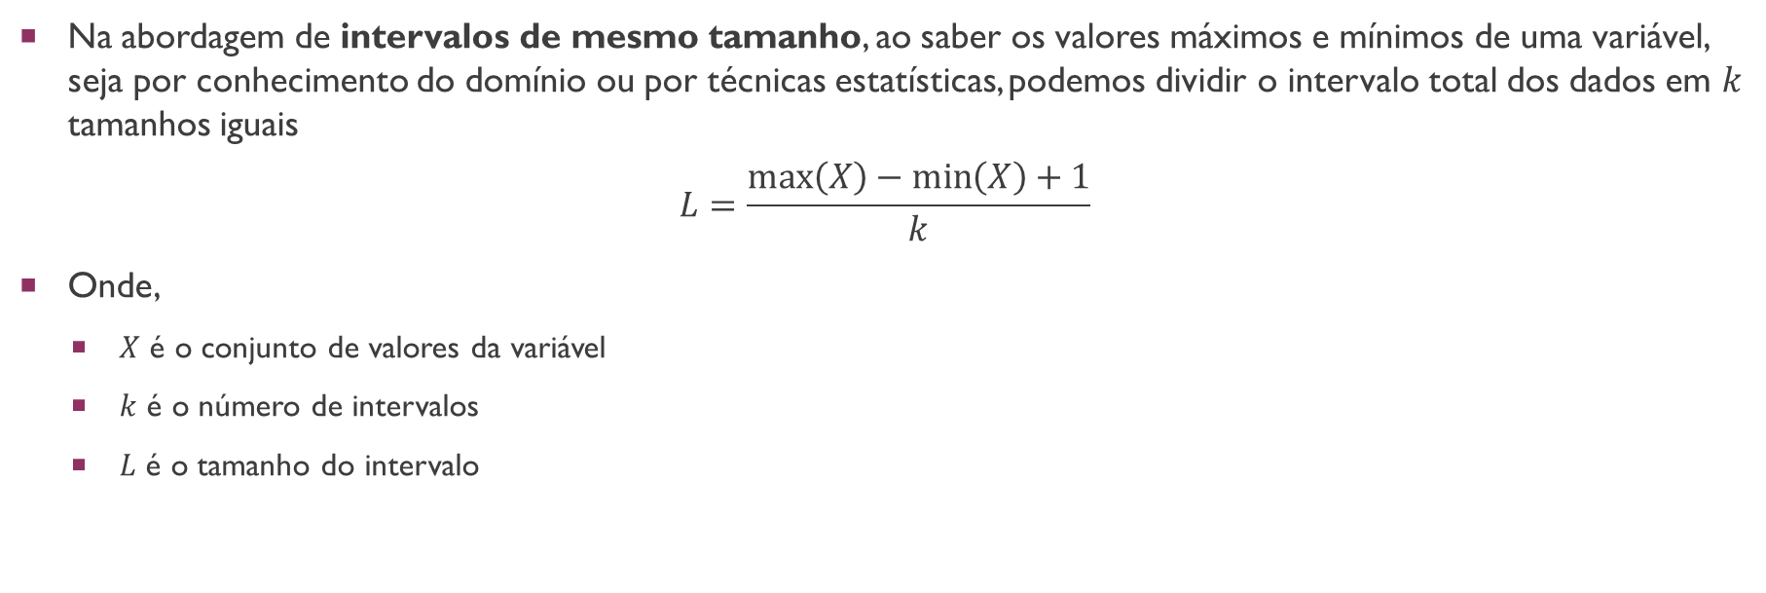
Pré-processamento – discretização de dados
Na abordagem de intervalos de mesmo tamanho, ao saber os valores máximos e mínimos de uma variável, seja por conhecimento do domínio ou por técnicas estatísticas, podemos dividir o intervalo total dos dados em $k$ tamanhos iguais
$$L=\frac{\max\left(X\right)−\min\left(X\right)+1}{k}$$
Onde,
$X$ é o conjunto de valores da variável
$k$ é o número de intervalos
$L$ é o tamanho do intervalo

Slide 35
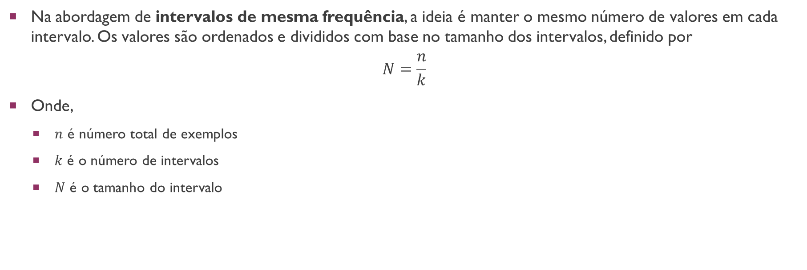
Pré-processamento – discretização de dados
Na abordagem de intervalos de mesma frequência, a ideia é manter o mesmo número de valores em cada intervalo. Os valores são ordenados e divididos com base no tamanho dos intervalos, definido por
$$N=\frac{n}{k}$$
Onde,
$n$ é número total de exemplos
$k$ é o número de intervalos
$N$ é o tamanho do intervalo

Slide 36
Pré-processamento – transformação de dados qualitativos
Alguns algoritmos de aprendizado de máquina tem preferência por representações numéricas para atributos qualitativos
Os atributos qualitativos (ou categóricos) podem ser
Ordinais: os seus valores possuem uma ordem, como avaliação: ruim, regular, bom e ótimo
Nominais: os seus valores não possuem uma ordenação, como gênero, estado civil, entre outros
As principais abordagens são:
Mapeamento Direto
Mapeamento One Hot

Slide 37
Pré-processamento – transformação de dados qualitativos
No mapeamento direto ocorre a substituição de valores categóricos por valores numéricos
Para os atributos nominais não é recomendado, porque pode inserir informações incorretas para o algoritmo de aprendizado
Estado civil
Solteiro(a)
Casado(a)
Viúvo(a)
Divorciado(a)
Estado civil
0
1
2
3
Desempenho
Ruim
Bom
Ótimo
Desempenho
1
2
3
Incorreto
Correto

Slide 38
Pré-processamento – transformação de dados qualitativos
Para os atributos ordinais é possível transformar os dados para números inteiros, ordenando os valores em ordem crescente e atribuindo valores em ordem crescente, geralmente iniciando em 0 ou 1
No mapeamento one-hot cada valor corresponde a uma sequência binária única com 1 bit exclusivo para cada valor da variável
Estado civil
Solteiro(a)
Casado(a)
Viúvo(a)
Divorciado(a)
Solteiro(a) | Casado(a) | Viúvo(a) | Divorciado(a)
1 | 0 | 0 | 0
0 | 1 | 0 | 0
0 | 0 | 1 | 0
0 | 0 | 0 | 1

Slide 39
Pré-processamento – outras transformações de dados
Existem outras transformações dependentes da natureza do dado e da informação que queremos estudar
Por exemplo, se temos uma variável data de nascimento e estamos interessados em analisar a idade, a data não será suficiente para o algoritmo de aprendizado entender o que nós queremos
A data é um bom exemplo de tipo de dado complexo, pois tem várias informações contidas e várias informações que podem ser extraídas: idade, ano, mês, dia, estação do ano, dia da semana, final de semana, entre outras
Data
19/02/2020
12/02/2000
09/05/1995
01/01/1992
Idade | Dia | Mês | Ano
0 | 19 | 2 | 2020
20 | 12 | 2 | 2000
25 | 9 | 1 | 1995
28 | 1 | 1 | 1992

Slide 40
Pré-processamento – outras transformações de dados
Também é comum criar novas variáveis através da combinação de variáveis existentes e para variáveis quantitativas, criar polinômios de segunda e terceira ordem
Idade
20
18
23
65
Salário ** 2 | Idade ** 2 | Salário * Idade | ...
4 | 400 | 40 | ...
6,25 | 324 | 45 | ...
16 | 529 | 92 | ...
25 | 4225 | 325 | ...
Salário (mil)
2
2,5
4
5

Slide 41
Pré-processamento – Tratamento de dados nulos
Um problema comum em conjuntos de dados é a presença de dados nulos
Geralmente representados como ?, Na ou simplesmente ausência de valor
A substituição de valores desconhecidos também é conhecida como imputação de valores
Abordagens mais comuns
Ignorar os exemplos que possuem valores desconhecidos
Ignorar a variável que possua valores desconhecidos, dado um limiar de corte
Imputar um valor constante
Imputar um valor baseado em alguma estatística como a média, moda ou mediana da variável
Imputar um valor baseado na instância mais semelhante
Imputar um valor baseado em um modelo de regressão ou classificação

Slide 42
Avaliação de algoritmos
Aprendizado de máquina é uma ferramenta poderosa, mas não há um único algoritmo que apresente o melhor resultado para todos os problemas
É importante compreender a limitação de diferentes algoritmos através de uma metodologia que permita comparar os algoritmos
Será descrita uma metodologia de avaliação que permite comparar algoritmos baseada na ideia de amostragem

Slide 43
Avaliação de algoritmos - Métodos de amostragem
Dado um conjunto de exemplos de tamanho finito e um indutor, é importante estimar o desempenho futuro do modelo induzido utilizando o conjunto de dados. Todos os métodos não paramétricos apresentados a seguir são baseados na ideia de amostragem (com exceção da resubstituição)
Amostra 1
Mundo Real: Distribuição D
Conjunto Exemplos: Distribuição D’
Amostra 2
...
Amostra N

Slide 44
Avaliação de algoritmos - Métodos de amostragem
As principais estratégias de avaliação são:
Resubstituição
Holdout
Cross-Validation

Slide 45
Avaliação de algoritmos - Métodos de amostragem
O método de resubstituição consiste em construir o modelo e testar seu desempenho no mesmo conjunto de dados, ou seja, o conjunto de teste é idêntico ao conjunto de treino. Este estimador é enviesado e possui uma estimativa altamente otimista
Indutor
Modelo
Resultados
Conjunto de Treino

Slide 46

Avaliação de algoritmos - Métodos de amostragem
O estimador holdout divide os exemplos em uma porcentagem fixa de exemplos $p$ para treinamento e $(1−p)$ para teste, considerando normalmente $p>0.5$. Valores típicos são $p=0.70$ e $\left(1−p\right)=0.30$, embora não exista nenhum fundamento sobre esses valores
Indutor
Modelo
Resultados
Conjunto de Treino
Conjunto de Teste

Slide 47
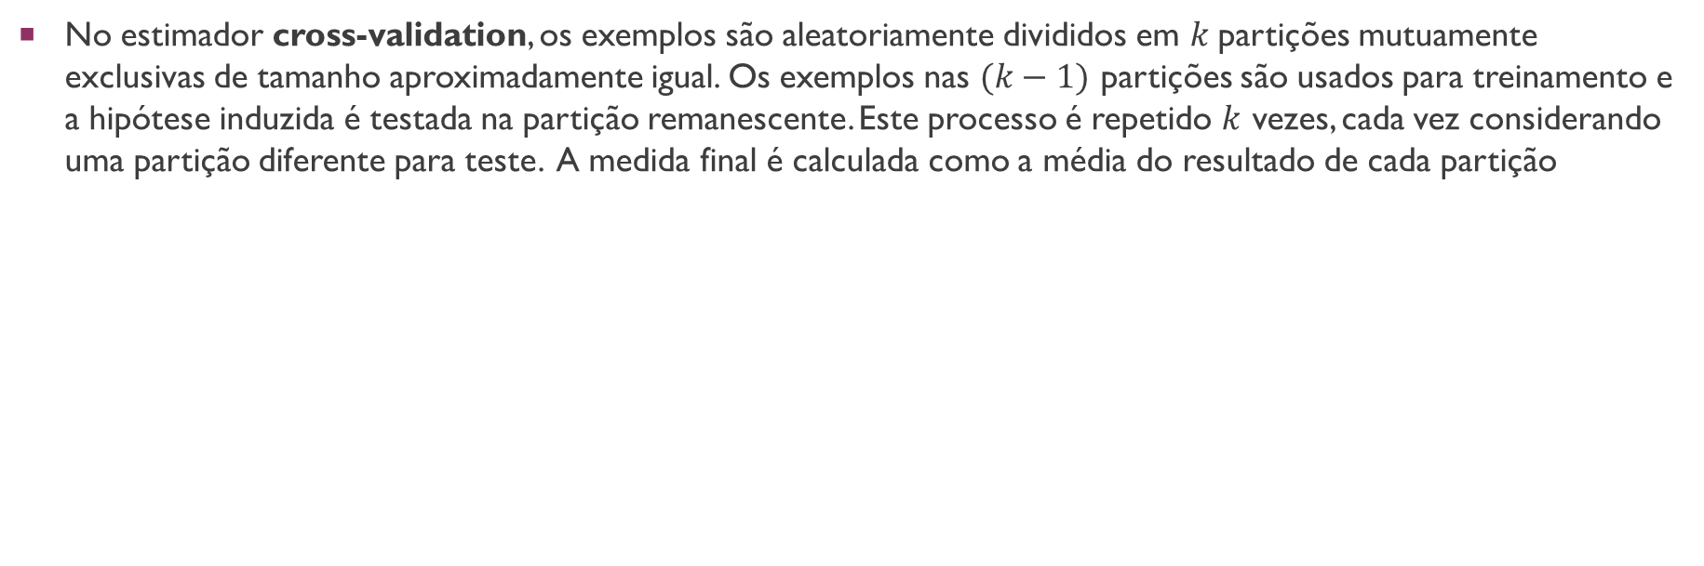
Avaliação de algoritmos - Métodos de amostragem
No estimador cross-validation, os exemplos são aleatoriamente divididos em $k$partições mutuamente exclusivas de tamanho aproximadamente igual. Os exemplos nas $(k−1)$ partições são usados para treinamento e a hipótese induzida é testada na partição remanescente. Este processo é repetido $k$ vezes, cada vez considerando uma partição diferente para teste. A medida final é calculada como a média do resultado de cada partição
Indutor
Modelo’
Resultados’
Resultados
Conjunto de Treino’
Conjunto de Teste’

Slide 48
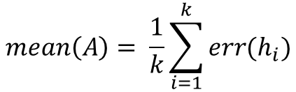
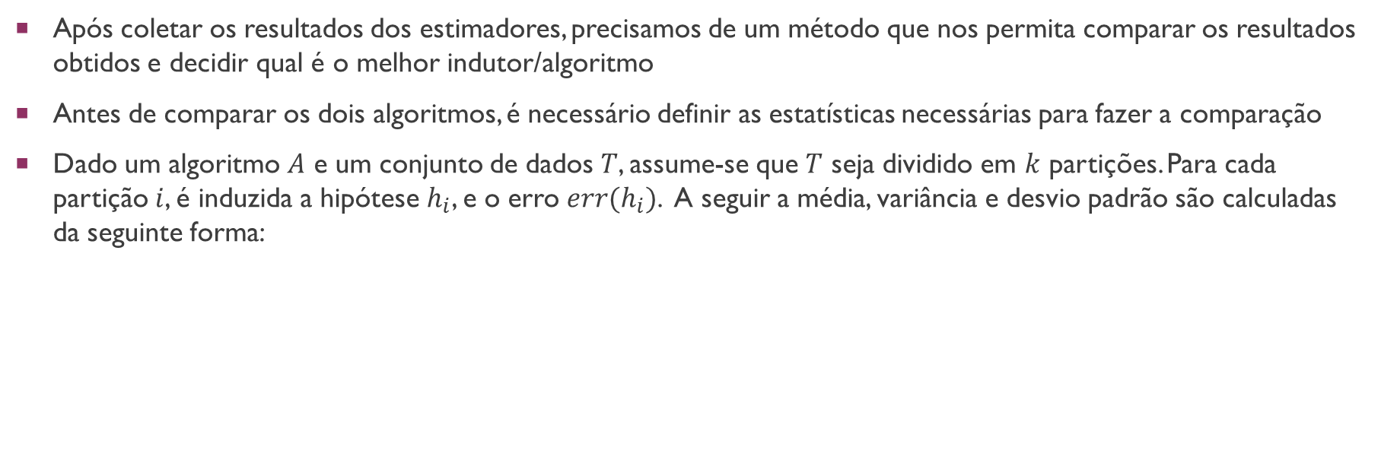

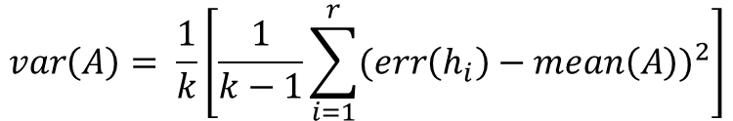
Avaliação de algoritmos – desempenho de algoritmos
Após coletar os resultados dos estimadores, precisamos de um método que nos permita comparar os resultados obtidos e decidir qual é o melhor indutor/algoritmo
Antes de comparar os dois algoritmos, é necessário definir as estatísticas necessárias para fazer a comparação
Dado um algoritmo $A$ e um conjunto de dados $T$, assume-se que $T$ seja dividido em $k$ partições. Para cada partição $i$, é induzida a hipótese $h_{i}$, e o erro $err(h_{i})$. A seguir a média, variância e desvio padrão são calculadas da seguinte forma:
$$mean\left(A\right)= \frac{1}{k}\sum_{i=1}^{k}{err(h_{i})}$$
$$var\left(A\right)= \frac{1}{k}\left[\frac{1}{k−1}\sum_{i=1}^{r}{{(err\left(h_{i}\right)−mean\left(A\right))}^{2}}\right]$$
$$sd\left(A\right)=\sqrt{var(A)}$$

Slide 49

Avaliação de algoritmos – desempenho de algoritmos
Ao tentar comparar dois algoritmos observando apenas os valores, as vez não é fácil perceber se um algoritmo é melhor que o outro
Ao comparar dois indutores no mesmo domínio $T$, o desvio padrão pode ser visto como a robustez do algoritmo: se os erros, calculados em diferentes conjuntos de teste, provenientes de modelos induzidos utilizando diferentes conjuntos de treino, são muito diferentes, então o indutor não é robusto a mudanças no conjunto de treino

Slide 50

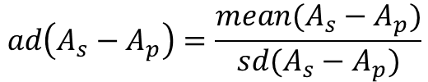
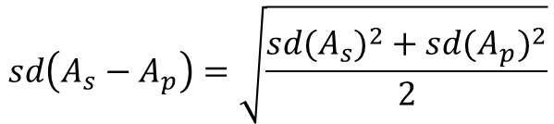
Avaliação de algoritmos – desempenho de algoritmos
Quando se deseja comparar dois algoritmos para decidir qual deles é melhor, utilizamos um teste de diferença de médias. Se $ad\left(A_{s}−A_{p}\right)>0$, então o algoritmo $A_{p}$supera o algoritmo $A_{s}$. Se $ad\left(A_{s}−A_{p}\right)>2$, há 95% de confiança
Onde:
$A_{s}$ é o algoritmo padrão
$A_{p}$ é o algoritmo proposto
$ad$ é a diferença absoluta em desvios padrões
$$mean\left(A_{s}−A_{p}\right)=mean\left(A_{s}\right)−mean(A_{p})$$
$$sd\left(A_{s}−A_{p}\right)=\sqrt{\frac{{sd(A_{s})}^{2}+{sd(A_{p})}^{2}}{2}}$$
$$ad\left(A_{s}−A_{p}\right)=\frac{mean(A_{s}−A_{p})}{sd(A_{s}−A_{p})}$$

Slide 51
Avaliação de algoritmos - Avaliação de desempenho
É comum combinarmos todos esses estimadores em um único processo, variando o uso de hold-out e cross-validation de acordo com o volume de dados. Para um volume pequeno de dados:
Outer CV
Conjunto de
Treino’
Inner CV
Indutor
Modelo’’
Resultados’’
Conjunto de
Dados
Resultados
Conjunto de
Teste’
Modelo’
Resultados’

Slide 52
Avaliação de algoritmos - Avaliação de desempenho
É comum combinarmos todos esses estimadores em um único processo, variando o uso de hold-out e cross-validation de acordo com o volume de dados. Para um volume médio de dados:
Conjunto de
Treino
CV
Indutor
Modelo’
Resultado’
Conjunto de
Dados
Holdout
Conjunto de
Teste
Resultado
Modelo

Slide 53
Avaliação de algoritmos - Avaliação de desempenho
É comum combinarmos todos esses estimadores em um único processo, variando o uso de hold-out e cross-validation de acordo com o volume de dados. Para um volume grande de dados:
Conjunto de
Treino
Indutor
Modelo’
Resultado’
Conjunto de
Dados
Holdout
Conjunto de
Validação
Conjunto de
Teste
Modelo
Resultado

